Slide 1


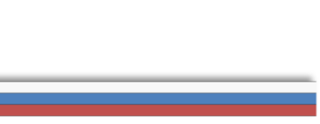

ТЕРРИТОРИАЛЬНЫЙ ОРГАН ФЕДЕРАЛЬНОЙ СЛУЖБЫ ГОСУДАРСТВЕННОЙ СТАТИСТИКИ
ПО ПЕРМСКОМУ КРАЮ
О порядке предоставления отчёта по форме
№ 4-инновация
«Сведения об инновационной деятельности организаций»
Пермьстат, Отдел статистики труда, науки, образования и культуры

Slide 2
Форму № 4-инновация предоставляют
юридические лица, кроме субъектов малого предпринимательства,
осуществляющие экономическую деятельность в соответствии с ОКВЭД2:
выращивание однолетних культур (01.1);
выращивание многолетних культур (01.2);
выращивание рассады (01.3);
животноводство (01.4),
смешанное сельское хозяйство (01.5),
деятельность вспомогательная в области производства сельскохозяйственных культур и послеуборочной обработки сельхозпродукции (01.6);
добыча полезных ископаемых (раздел В);
обрабатывающие производства (раздел С);
обеспечение электрической энергией, газом и паром; кондиционирование воздуха (Раздел D, за исключением 35.14, 35.23, 35.30.6);
водоснабжение; водоотведение, организации сбора и утилизации отходов, деятельность по ликвидации загрязнений (раздел Е);
строительства (раздел F) (вновь за 2019 год);
транспортировки и хранения (раздел Н)
(вновь за 2019 год);
деятельность издательская (58);
деятельность в сфере телекоммуникаций (61);
разработка компьютерного программного обеспечения, консультационные услуги в данной
области и других сопутствующих услуг (62);
деятельность в области информационных технологий (63);
деятельность в области права и бухгалтерского учета (69);
деятельность головных офисов; консультирование по вопросам управления (70);
деятельность в области архитектуры и инженерно-технического проектирования; технических испытаний, исследований и анализа (71);
деятельность в сфере научных исследований и разработок (72);
деятельность рекламная и исследование конъюнктуры рынка (73);
деятельность профессиональная научная и техническая прочая (74);
деятельности в области здравоохранения и социальных услуг (Раздел Q) (вновь за 2019 год).

Slide 3
Изменение порядка предоставления отчетности для юридических лиц, имеющих территориально обособленные подразделения
При наличии у юридического лица обособленных подразделений, расположенных на одной территории субъекта Российской Федерации
с юридическим лицом, сведения по настоящей форме предоставляются
в целом по юридическому лицу, включая сведения по этим обособленным подразделениям.
При наличии у юридического лица обособленных подразделений, расположенных на территории разных субъектов Российской Федерации, сведения предоставляются по каждому обособленному подразделению по месту их нахождения. При этом возможно предоставление сводного отчета за все обособленные подразделения юридического лица, находящиеся на одной территории.
В случае предоставления сводного отчета по обособленным подразделениям, расположенным на одной территории субъекта Российской Федерации, заполняется справка № 6 формы федерального статистического наблюдения № 4-инновация.

Slide 4
Все организации, осуществляющие хозяйственную деятельность, обязательно должны предоставить отчет по форме № 4-инновации,
вне зависимости от того, осуществляли
они инновационную деятельность или нет.
Разделы 1, 2, 4, 9, 13,
Справки 3, 5, строку 1117 в справке 4
заполняют все организации
В случае, если организация не осуществляла хозяйственную деятельность, необходимо направить официальное письмо
об отсутствии показателей в отчетном периоде.
Для оперативности обработки поступающей информации об отсутствии показателей Пермьстат просит направлять ее не позднее, чем за 5 дней
до наступления даты предоставления отчета.
Пермьстат НЕ ПРИНИМАЕТ письма от организаций
об отсутствии инновационной деятельности.

Slide 5
1. Инновации должны быть новыми для отчитывающейся организации.
2. Инновации не обязательно должны быть новыми для рынка.
3. Не имеет значения, кем были разработаны инновационные продукты.
4. В организациях, введенных в эксплуатацию менее трех лет назад, включая отчетный год, вся произведенная продукция будет считаться инновационной.
5. Организации, введенные в эксплуатацию в 2019 году,
относятся к организациям, осуществляющим продуктовые инновации.
6. При подготовке сведений необходимо осуществить
сравнительный контроль первичных данных формы 4-инновация
с формами:
– № П-1 «Сведения о производстве и отгрузке товаров и услуг» или
№ П-5 (М) «Основные сведения о деятельности организации»;
– № П-2 (инвест) «Сведения об инвестиционной деятельности»;
– № П-4 «Сведения о численности и заработной плате работников».

Slide 6
Инновационная активность организаций
Процессная инновация - конечный результат инновационной деятельности, получивший воплощение в виде нового или усовершенствованного
бизнес-процесса, значительно отличающегося от предыдущего соответствующего бизнес-процесса организации и используемого в практической деятельности
Продуктовая инновация - конечный результат инновационной деятельности, получивший воплощение в виде нового или усовершенствованного продукта (товара, услуги), уже внедренного на рынке и значительно отличающегося
от продуктов, производившихся организацией ранее
Инновации - внедренные на рынке новые или усовершенствованные продукты (товары, услуги), которые значительно отличаются от продуктов, производившихся организацией ранее, внедренные в практику новые или усовершенствованные
бизнес-процессы, которые значительно отличаются от предыдущих соответствующих бизнес-процессов, используемых в организации

Slide 7
Виды процессных инноваций
методы производства и разработки товаров и услуг, методов ведения и разработки сельскохозяйственного производства (запуск нового автоматизированного оборудования на производственной линии или систем компьютерного проектирования для разработки продукции; внедрение систем навигации для транспортных услуг; использование автоматической системы управления контроля температуры, освещения, полива, внесения удобрений)
методы логистики, поставок и распределения сырья, материалов, комплектующих, товаров и услуг (внедрение систем отслеживания товаров, основанных на штрих-кодах или активной радиоидентификации (RFID); внедрение современного программного обеспечения для определения оптимальных маршрутов доставки).
методы обработки и/или передачи информации, общие для организации (первое внедрение системы электронного документооборота, электронных пропусков; внедрение IP-телефонии с низкой себестоимостью, позволяющей максимально оптимизировать работу офиса и расширить возможности для обработки звонков).
методы ведения бизнеса, корпоративного управления, бухгалтерского и финансового учета (внедрение впервые специализированных процедур для систем закупок, нового программного обеспечения для бухгалтерского учета или технического обслуживания).
практики деловых отношений и внешних связей (выделение впервые на аутсорсинг отдельных производственных операций; оборудование помещения для проведения видеоконференций)
методы управления трудовыми ресурсами (внедрение новой системы обучения (такой как регулярные видеоролики на рабочих местах, описывающие текущие проблемы организации); впервые предоставление сотрудникам медицинского страхования, организация питания за счет фирмы, создание детских садов на базе организаций)
маркетинговые методы продвижения, представления и ценообразования товаров (первое внедрение в организации онлайн-системы заказов; внедрение новых тарифных планов, тарифных опций на услуги).

Slide 8
Примеры инноваций в промышленном производстве
Продуктовые инновации
Запуск производства нового типа смартфона с камерой большего разрешения;
Запуск производства нового типа холодильника с Wi-Fi модулем;
Запуск производства напольных покрытий не выпускавшихся ранее;
Запуск производства колбасных изделий с отсутствием синтетических ароматизаторов, красителей, пищевых добавок;
Запуск производства новых марок чугуна для металлургии и машиностроения;
Запуск производства хлеба из нетрадиционного сырья (с использованием льняной или кукурузной муки);
Замена существующих материалов материалами с улучшенными характеристиками (воздухопроницаемые ткани, легкие, но прочные композиты, экологически безопасные пластмассы и т.д.);
Запуск производства молочных продуктов с пониженным содержанием жиров;
Добавление новых функций: велосипедные фонари, которые можно заряжать через USB-порт, мусорные баки, которые сигнализируют, когда они заполнены, продукты, которые могут складываться для удобного хранения, новые приложения для смартфонов и т.д.
Процессные инновации
Задействование в чёрной металлургии карусельной печи, снижающей напряжение в подовой части печи;
Внедрение новой формы гарантийного обслуживания, пост гарантийного ремонта продукции;
Запуск новой модели трубонарезного станка и фрезерного центра, обеспечивающего повышение точности и скорости обработки, взамен устаревшей модели;
Внедрение системы ультразвукового контроля за дефектами, обеспечивающей снижение доли брака на финальной стадии производства;
Внедрение в производство новых методов обработки сырья, снижающих материальные или энергетические затраты на единицу продукции;
Внедрение новой технологии выплавки стали и прокатки, обеспечивающей низкую себестоимость и высокое качество продукции;
Внедрение этапа термической обработки на линии протяжного отжига, в результате которого улучшено качество, в том числе прочностные свойства, продукции;
Внедрение технологии биорефайнинга в деревообрабатывающей промышленности, в результате которой получаются новые виды конструкционных материалов;
Старт использования при плавке чугуна и стали синтетического легкоплавкого флюса, помогающего увеличить способность шлаков к рафинированию.

Slide 9
Примеры инноваций в сфере услуг
Продуктовые инновации
Внедрение ранее не предоставляемых телекоммуникационных услуг (персональное ТВ дополнительные ТВ-пакеты, онлайн - кинотеатры и др.);
Внедрение услуги по доставке клиента в назначенное место и время в дополнение к услугам по прокату автомобилей;
Внедрение впервые интернет-услуги онлайн-оплаты;
Внедрение новой услуги «Электронный счет»;
Внедрение устройств для безналичной оплаты покупок;
Запуск комбинированных (контрейлерных) перевозок;
Оказание услуг по высокоскоростной доставке грузов/пассажиров, ранее не оказываемых;
Использование новых пломбировочных материалов в стоматологии ;
Внедрение новой услуги по диагностике пациента, например на диагностическом оборудовании МРТ;
Внедрение услуги здравоохранения в формате телемедицины;
Разработка программного обеспечения .
Процессные инновации
Изменение метода передачи услуги за счет увеличения скорости (переход на высокоскоростной интернет);
Введение услуги электронной записи (салон красоты, прием к врачу, бронирование в ресторане, отеле);
Модернизация базовых станций сотовых операторов;
Переход на новые радиорелейные линии;
Внедрение штрих-кодирование продукции;
Применение новых типов контейнерных платформ, обеспечивающих высокую эффективность новых транспортных продуктов;
Включение в автопарк транспортных средств, работающих на сжиженном природном газе, или электромобилей;
Использование технологий 3D моделирования и/или виртуальной реальности для моделирования проведения операций (виртуальная операционная);
Формирование единой базы данных историй болезней пациентов для совершенствования системы диагностики заболеваний и предиктивной аналитики с использованием методов искусственного интеллекта;
Внедрение системы автоматического распознавания речи для формирования протоколов операций и лечения;
Внедрение программного обеспечения по взаимодействию с клиентами.

Slide 10
Примеры инноваций в строительстве
Примеры инноваций в сельском хозяйстве
Продуктовые инновации
Выращивание новых сортов сельскохозяйственных культур, отличающихся повышенной зимостойкостью взамен или в дополнение ранее выращиваемых сортов;
Начало выращивания экологически чистой продукции;
Разведение сельскохозяйственных животных повышенной продуктивности;
Выведение новых пород животных;
Начало разведения племенного скота.
Процессные инновации
Задействование в производстве сеялок, распределяющих семена в грядке на расстоянии, необходимом для конкретной культуры, что позволяет максимально эффективно использовать семена и землю;
Использование систем автоматизированной ирригации почв в зависимости от уровня влажности;
Применение новых биологических методов защиты растений от вредителей и болезней;
Внедрение системы капельного орошения;
Внедрение системы капельного орошения.
Продуктовые инновации
Использование 3D панелей, сип-панелей; сэндвич-панелей взамен традиционных материалов;
Использование строительных материалов с улучшенными характеристиками (полистиролбетон, газобетон, гидроизоляционные мембраны, антикоррозийные составы и т.д.), позволяющих выполнять работы в небольшие сроки, улучшить тепло- и гидроизоляционные характеристики зданий;
Использование новых материалов в строительстве (например, углеродные нанопорошки), принципиально улучшающих качество;
Строительство зданий и сооружений с новыми/улучшенными теплоизоляционными характеристиками.

Slide 11
К инновациям НЕ ОТНОСЯТСЯ:
эстетические изменения в продуктах;
незначительные технические или внешние изменения в продукте;
расширение номенклатуры товаров, работ, услуг (возможно непрофильных) уже достаточно известных на рынке сбыта видов товаров, работ, услуг с целью обеспечения сиюминутного спроса;
приобретение дополнительных станков уже известной модели, либо замена станков на более поздние модификации той же модели;
увеличение размеров землепользования и поголовья животных;
чередование выращивания (производства) сельскохозяйственных культур в севообороте;
продажа инновационных товаров, работ, услуг, полностью произведенных другими организациями;
рекламная концепция, прототип или модель продукта, который еще не существует;
формулировка новой корпоративной или управленческой стратегии, если она не вступила в действие;
результаты выполнения творческих работ или оказания услуг, реализованные в виде отчетов, книг или фильмов;
изменения, обусловленные внешними ценовыми факторами. Например, выпуск той же модели мобильного телефона, но по более низкой цене в связи со снижением стоимости комплектующих;
прекращение выпуска продукта, использования бизнес-процесса;
реорганизация (слияние, присоединение, разделение, выделение, преобразование) организаций, если в результате организация не разрабатывает или не принимает новый бизнес-процесс с целью повышения успеха.

Slide 12
Раздел 1 заполняют все организации вне зависимости от того, осуществляли они инновационную деятельность в отчетном периоде или нет
1 или 2
1, 2, 3, 4, 5 или 6
Если строка 101 = 1, то каждая из строк 103-110 должна быть обязательно оценена кодом 1 или 2
1, 2, 3, 4, 5 или 6
Жизненный цикл указывается в количестве полных лет. Например, если товары, работы, услуги выпускались три месяца, то указывается один год.
Если информация о годе начала выпуска основной продукции отсутствует, учет ее жизненного цикла осуществляется с момента регистрации организации как нового юридического лица.

Slide 13
При заполнении строки 113 следует её сверить с данными по строке 01 графы 1 формы федерального статистического наблюдения № П-2 (инвест) «Сведения об инвестиционной деятельности» за 2019 год.
При заполнении строки 114 следует её сверить с данными
по строке 01 графы 2 формы федерального статистического наблюдения № П-4 «Сведения о численности и заработной плате работников» в целом за 2019 год.
1, 2 или 3
Показывается число собственных научно-исследовательских, проектно-конструкторских подразделений в структуре организации, ведущих научные исследования и разработки на постоянной основе, включая прикладные и поисковые научные исследования, экспериментальные разработки для достижения практических целей и решения конкретных задач при создании новых технологий, товаров, выполнении работ, оказании услуг.

Slide 14
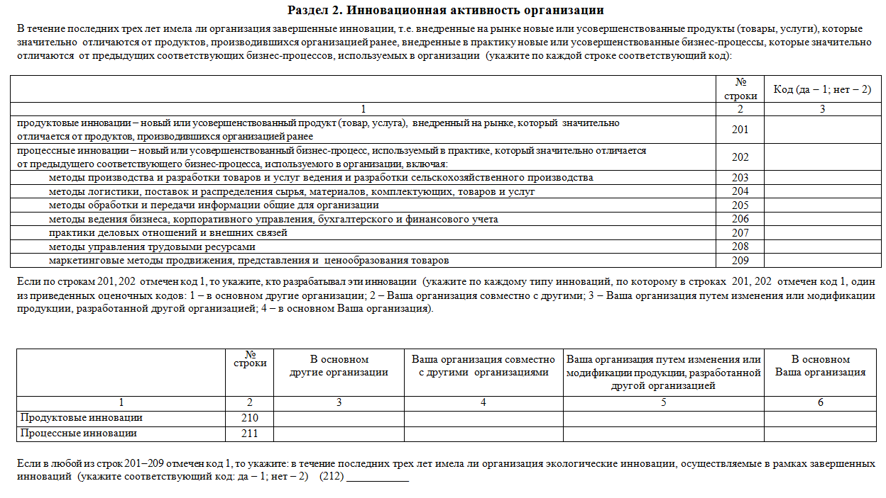
Раздел 2 заполняют все организации вне зависимости от того, осуществляли они инновационную деятельность в отчетном периоде или нет
Если организация в течение последних трех лет не имела завершенные инновации, то в каждой строке с 201 по 209 нужно проставить код 2!
При этом строки 210, 211 и 212 заполнять НЕ НУЖНО!

Slide 15
Если в строке 202 указан код 1, то хотя бы одна из строк 203-209 должна быть оценена кодом 1
Если по строкам 201 и/или 202 указан код 1, то обязательно заполнить строки соответственно 210 и 211
Если по строкам 201 и/или 202 стоит код 1, то обязательно в строке 212 нужно поставить код 1 либо код 2
По строке 212 код 1, если организация в течение последних трех лет имела экологические инновации, осуществляемые в рамках завершенных продуктовых и процессных инноваций.
Экологические инновация − это новый или значительно усовершенствованный продукт, услуга или метод
их производства (передачи), новый или значительно усовершенствованный бизнес-процесс или их комбинация, способствующий повышению экологической безопасности, улучшению или предотвращению негативного воздействия на окружающую среду.

Slide 16
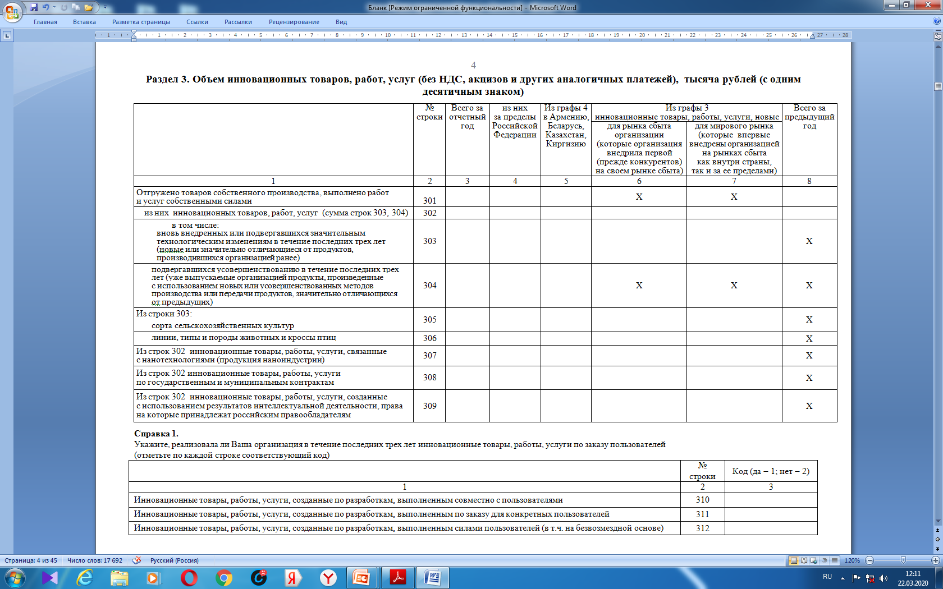
они Раздел 3 заполняют все организации вне зависимости от того,
отгружали они инновационные товары, выполняли работы,
услуги инновационного характера в отчетном году или нет
При заполнении данных об объеме отгруженных товаров собственного производства, выполненных работ и услуг необходимо руководствоваться Указаниями по заполнению формы № П-1 «Сведения о производстве и отгрузке товаров и услуг» и № П-5 (м) «Основные сведения о деятельности организации».
В организациях, введенных в эксплуатацию менее трех лет назад, включая отчетный год, вся произведенная продукция будет считаться инновационной, так как она является новой для этой организации, данные в строках 301, 302 и 303 будут равны.
Данные по строке 301 должны быть согласованы с данными формы федерального статистического наблюдения № П-1 «Сведения о производстве и отгрузке товаров и услуг».
Данные должны быть сопоставимы с данными формы федерального статистического наблюдения № 4-инновация за 2018 год!
Объем только инновационных товаров, работ, услуг . Данные по строке 302 должны быть сопоставимы со строкой 11 графы 1 формы № П-1 за январь-декабрь 2019 г.

Slide 17
Строка 302 равна сумме строк 303 и 304
Из строки 302 приводятся данные об инновационных товарах, работах, услугах, связанных с нанотехнологиями (продукция наноиндустрии)
Если строка 302 > 0, то обязательно строки 310, 311 и 312 должны быть оценены кодом 1 или 2

Slide 18
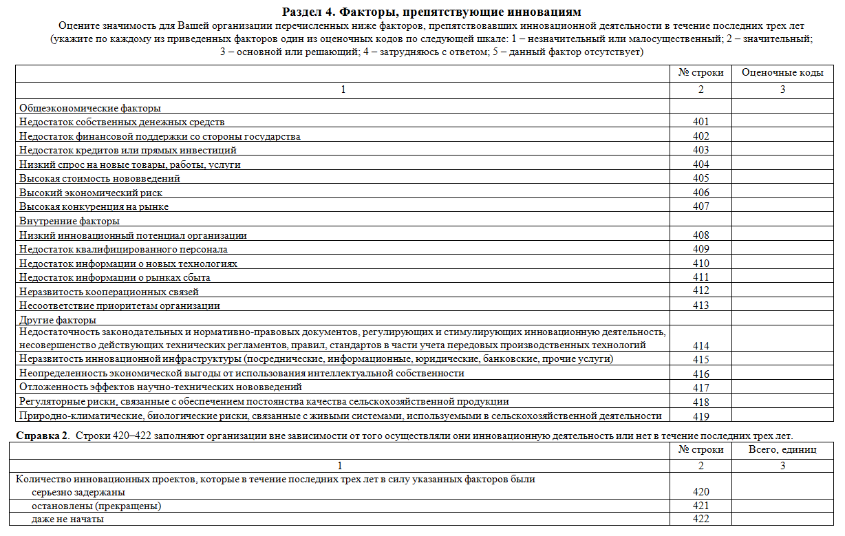
Раздел 4 заполняют все организации вне зависимости от того, осуществляли они инновационную деятельность в отчетном периоде или нет
Каждая строка должна быть оценена кодом!
Количество инновационных проектов, для которых указанные
в строках 401-419 факторы послужили реальным препятствием на пути их реализации в течение последних трех лет.

Slide 19
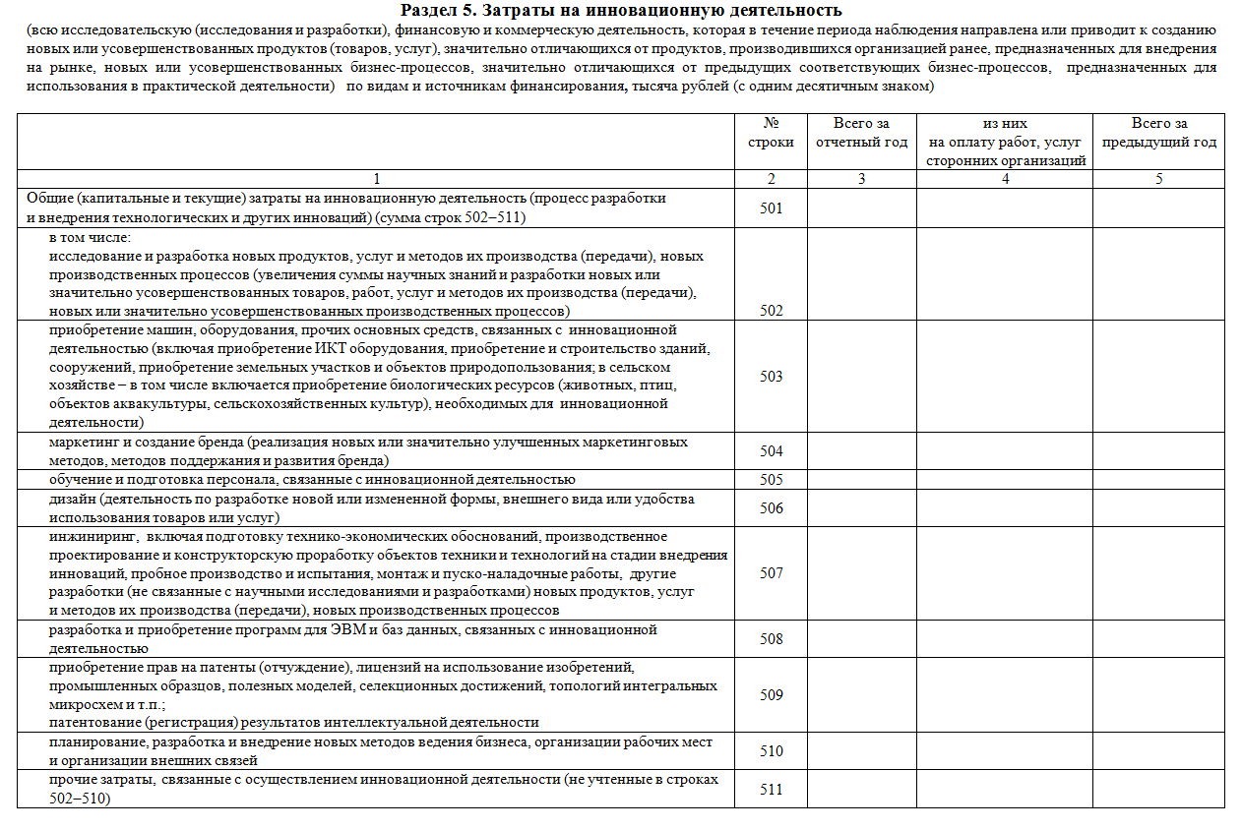
Раздел 5 заполняют организации, осуществлявшие в отчетном году затраты на один, несколько или все виды инновационной деятельности
Равна сумме строк 502-511
При заполнении строки 502 в части определений следует руководствоваться Указаниями по заполнению формы федерального статистического наблюдения № 2-наука «Сведения о выполнении научных исследований и разработок»
Данные должны быть сопоставимы с данными формы федерального статистического наблюдения № 4-инновация за 2018 год!
Прочие затраты (не учитываемые в строках 502-510), связанные с осуществлением инновационной деятельности. Наименования этих затрат необходимо прописать в строках 526-528

Slide 20
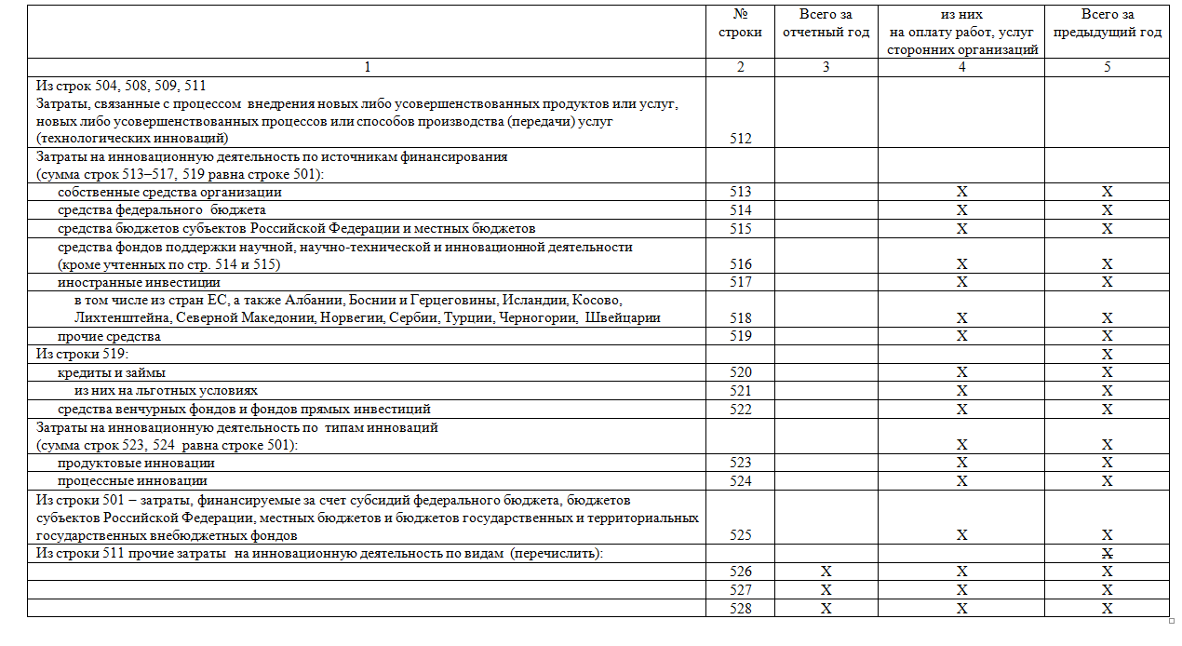
Сумма строк 513-517 и 519 равно строке 501
Сумма строк 523 и 524 равно строке 501
Если строка 511 > 0, то в строках 526-528 нужно прописать наименования прочих затрат на инновационную деятельность, например, оплата консультаций привлеченных квалифицированных специалистов (без указания размера затрат)

Slide 21
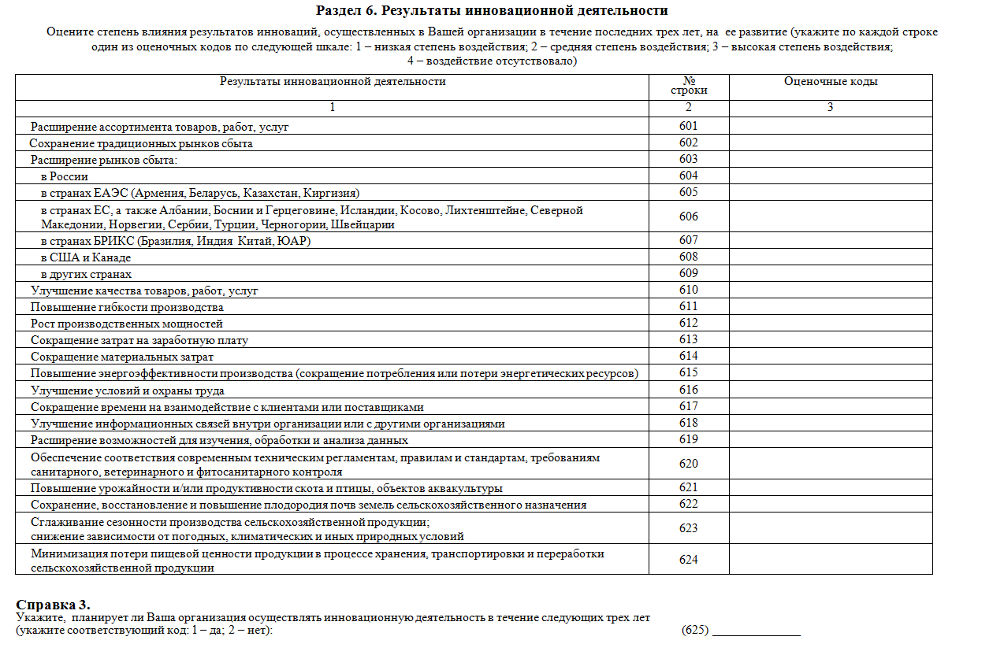
Раздел 6 заполняют организации, осуществлявшие инновации в течение последних трех лет, отметившие код 1 в любой из строк 201-209!
Если в строке 603 код 4 , то строки 604-609 код 4!
Каждая строка должна быть оценена кодом!
1 или 2

Slide 22
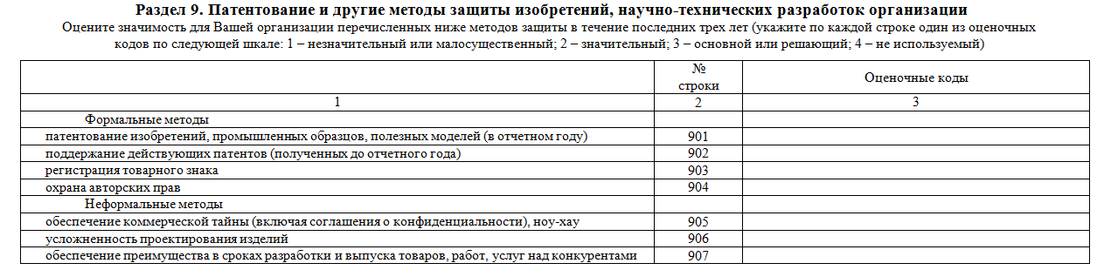
Раздел 7 заполняют все организации вне зависимости от того, осуществляли они инновационную деятельность в отчетном периоде или нет
Раздел имеет целью установить наличие кооперационных связей, сотрудничества организации в сфере исследований и разработок, прочих видах инновационной деятельности с другими организациями за отчетный год, независимо от того, выступает Ваша организация заказчиком или исполнителем соответствующих работ, услуг.
Если у организации не было сотрудничества в сфере исследований и разработок, прочих видах инновационной деятельности с другими организациями за отчетный год, то Раздел 7 заполнять не нужно!
Раздел 9 заполняют все организации вне зависимости от того, осуществляли они инновационную деятельность в отчетном периоде или нет!
Каждая строка должна быть оценена кодом!

Slide 23
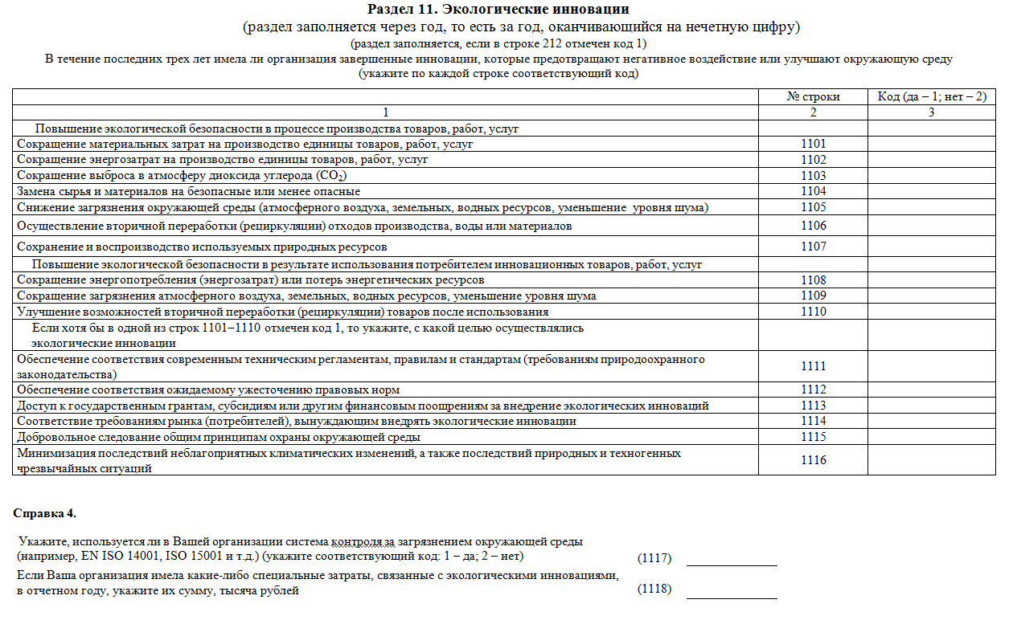
Раздел 11 заполняют организации, осуществлявшие экологические инновации в течение последних трех лет, отметившие код 1 в строке 212!
Если строка 212 = 1, то каждая строка должна быть оценена кодом 1 или 2!
Если в одной из строк 1101-1110 отмечен код 1, то каждая строка должна быть оценена кодом 1 или 2!
Заполняют все организации вне зависимости от того, осуществляла она инновационную деятельность в отчетном периоде или нет!
1 или 2
Строка 1118 должна быть меньше или равна строке 501!

Slide 24
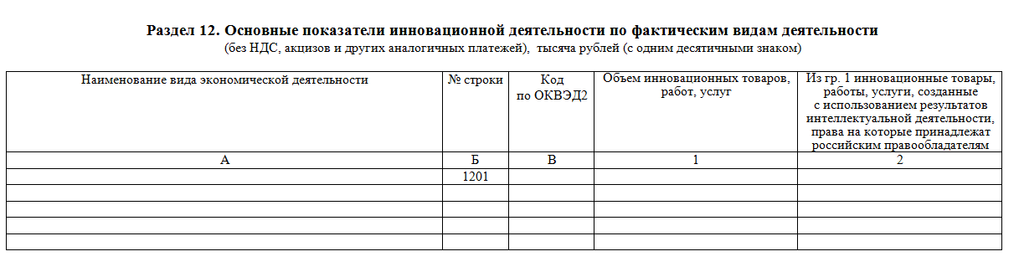
В Разделе 12 приводится распределение данных по подразделениям организации, осуществляющим определенные виды деятельности в соответствии с ОКВЭД2
Если организация осуществляет продажу инновационных товаров собственного производства через собственную торговую сеть,
то полная стоимость этих инновационных товаров отражается
по тому виду деятельности, в результате которого они были произведены. Торговая деятельность в этом случае не выделяется.

Slide 25
Обратить внимание:
изменение бланка формы
(утвержден приказом Росстата от 30.12.2019 №825
(ред. от 17.01.2020));
обязательное изучение Указаний по заполнению формы;
специализированный характер данного наблюдения;
срок предоставления отчета – не позднее 2 апреля 2020 г.;
приоритетным является формат предоставления отчетов
по телекоммуникационным каналам связи с применением электронной подписи и средств защиты информации через систему Web-сбора, или через специализированных операторов связи;
использовать актуальную версию xml-шаблона;
значность показателей в тыс. рублей с одним десятичным знаком;
необходимость сравнения данных формы № 4-инновация
с другими формами статистической отчетности и с формой
№ 4-инновация за 2018 год.
Временно не работающие организации, на которых в течение отчетного периода имели место производство товаров и оказание услуг, сдают форму на общих основаниях с указанием,
с какого времени они не работают.

Slide 26

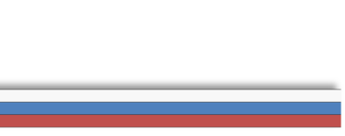

ТЕРРИТОРИАЛЬНЫЙ ОРГАН ФЕДЕРАЛЬНОЙ СЛУЖБЫ ГОСУДАРСТВЕННОЙ СТАТИСТИКИ
ПО ПЕРМСКОМУ КРАЮ
Кодекс РФ об административных правонарушениях от 30.12.2001 № 195-ФЗ (статья 13.19)
 | Размер штрафа
Должностные лица | от 10 000 до 20 000 рублей
Юридические лица | от 20 000 до 70 000 рублей
ПОВТОРНОЕ АДМИНИСТРАТИВНОЕ ПРАВОНАРУШЕНИЕ
Должностные лица | от 30 000 до 50 000 рублей
Юридические лица | от 100 000 до 150 000 рублей

Slide 27
ТЕРРИТОРИАЛЬНЫЙ ОРГАН ФЕДЕРАЛЬНОЙ СЛУЖБЫ ГОСУДАРСТВЕННОЙ СТАТИСТИКИ
ПО ПЕРМСКОМУ КРАЮ
Гурьянова Марина Александровна
по телефону +7 (342) 236-00-51 доб. 2-97#
или
Кондрашова Ольга Сергеевна
по телефону +7 (342) 236-00-51 доб. 1-66#
Адрес электронной почты:
P59_trud@gks.ru

